Slide 1
Na Mazowszu
Rok rzeki Wisły

Slide 3
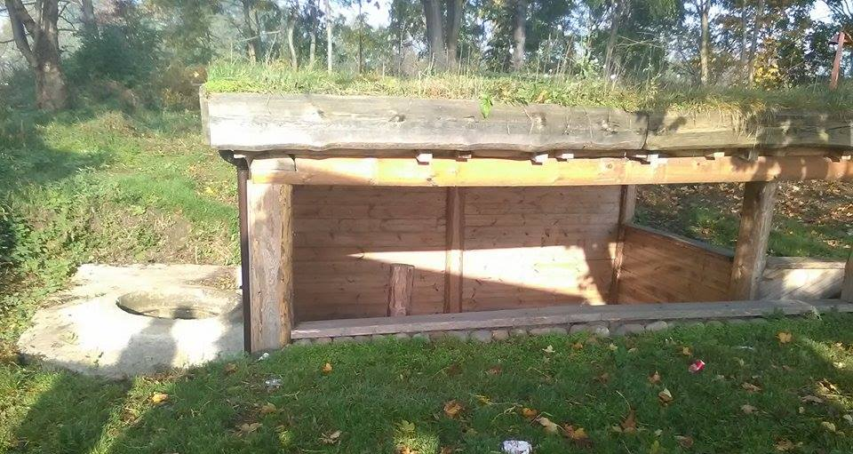
Góra Zamkowa
Pierwszym punktem naszej wycieczki było wejście na Górę Zamkową w Wyszogrodzie, gdzie znajdują się pozostałości po dawnych bunkrach wojennych.

Slide 4
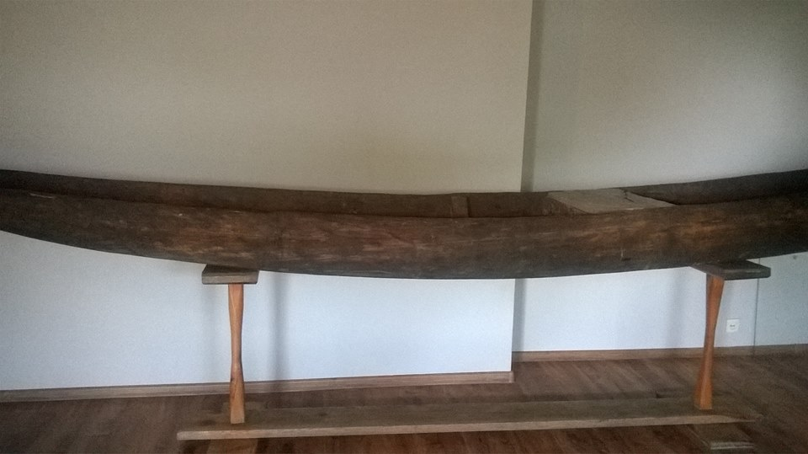
Muzeum Wisły
Kolejnym miejscem wycieczki stało się dla nas Muzeum Wisły, w którym widzieliśmy wiele ciekawych eksponatów.
Łódka ręcznie rzeźbiona w pniu drzewa.

Slide 5
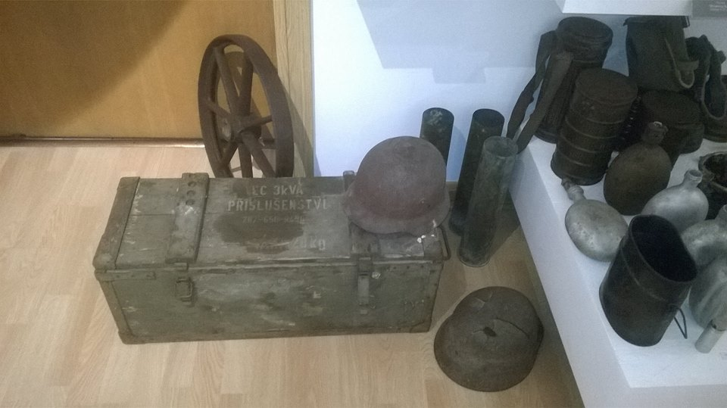
Wyposażenie żołnierzy niemieckich

Slide 6
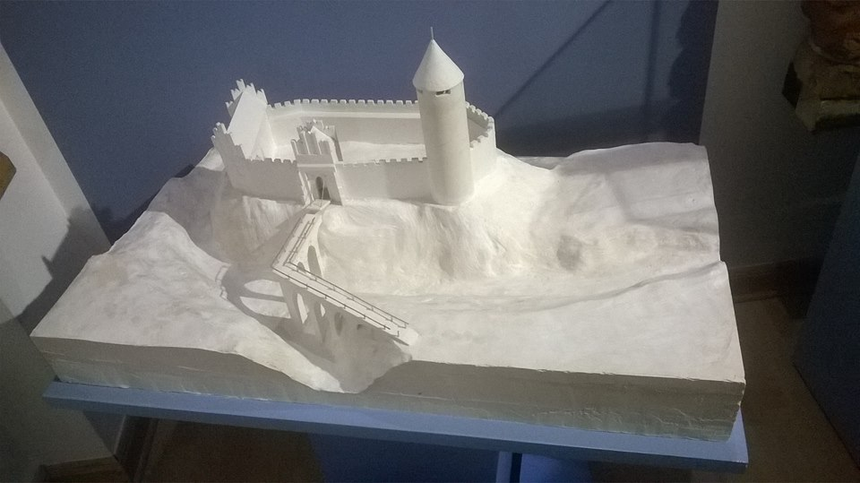
Makieta przedstawiająca domniemany wygląd zamku na górze

Slide 7
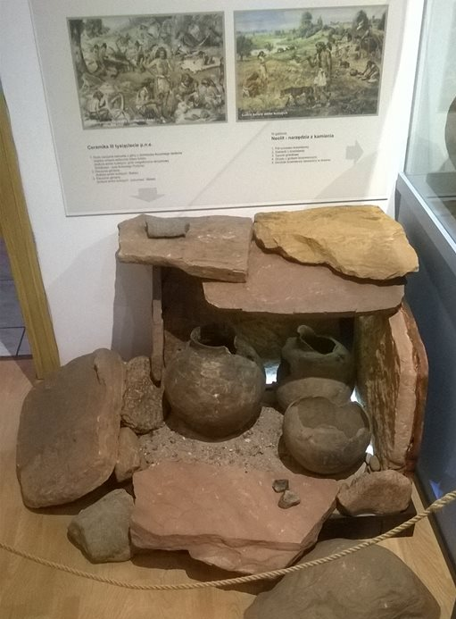
Ceramika z okresu neolitu z Gródkowa

Slide 8
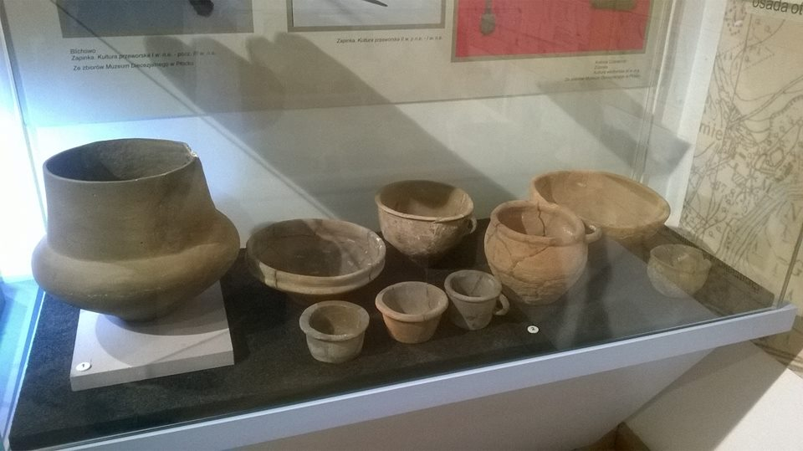
Gliniane popielnice z Miszewa Murowanego datowane na II/I wiek p.n.e

Slide 9
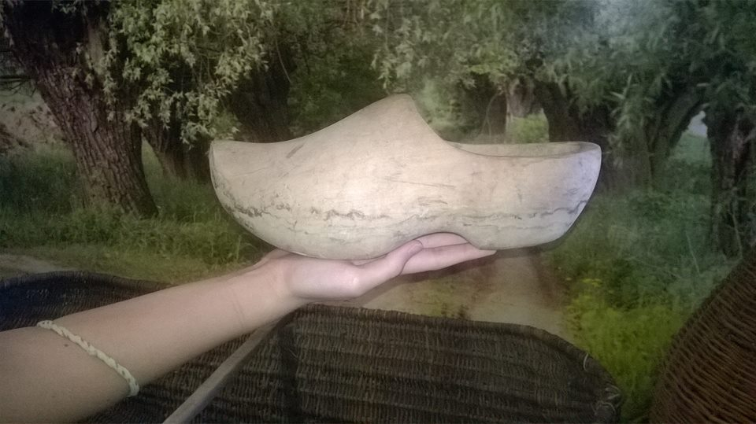
Męski but wyrzeźbiony z bardzo lekkiego drewna

Slide 10
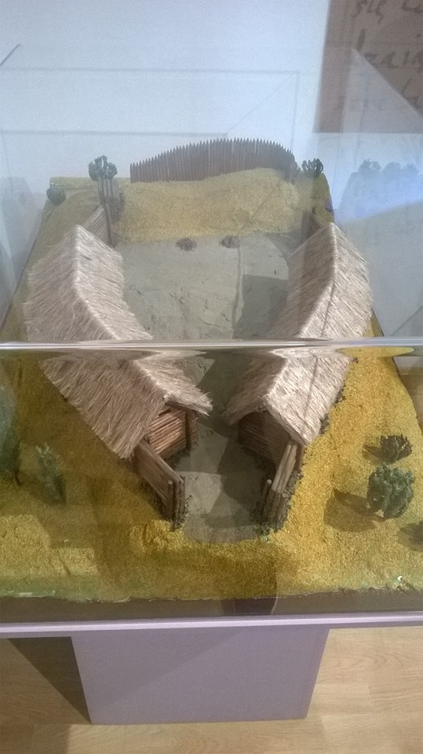
Makieta przedstawiająca nadwiślaną osadę

Slide 11
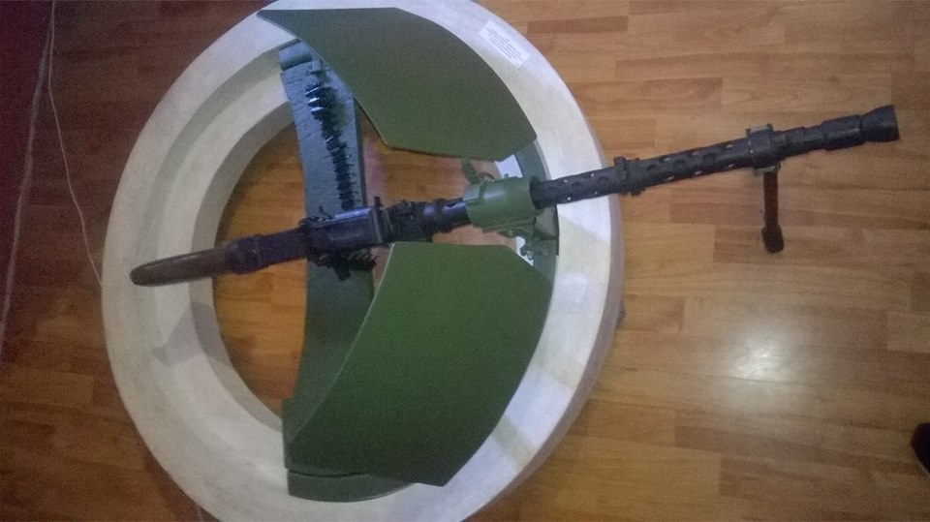
Broń wykonana na potrzeby walki z bunkrów

Slide 12
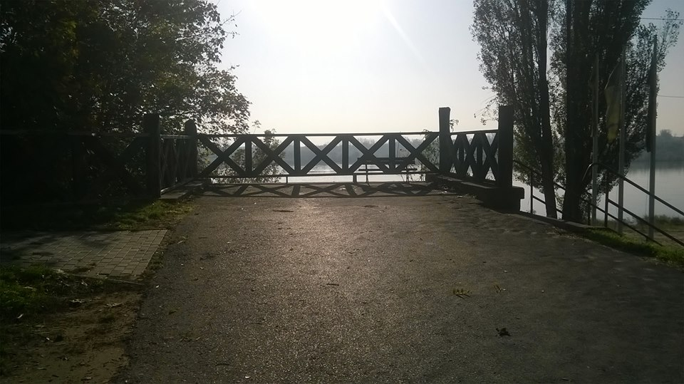
Most Drewniany - obiekt, z którym niewątpliwie kojarzy się Wyszogród

Slide 13
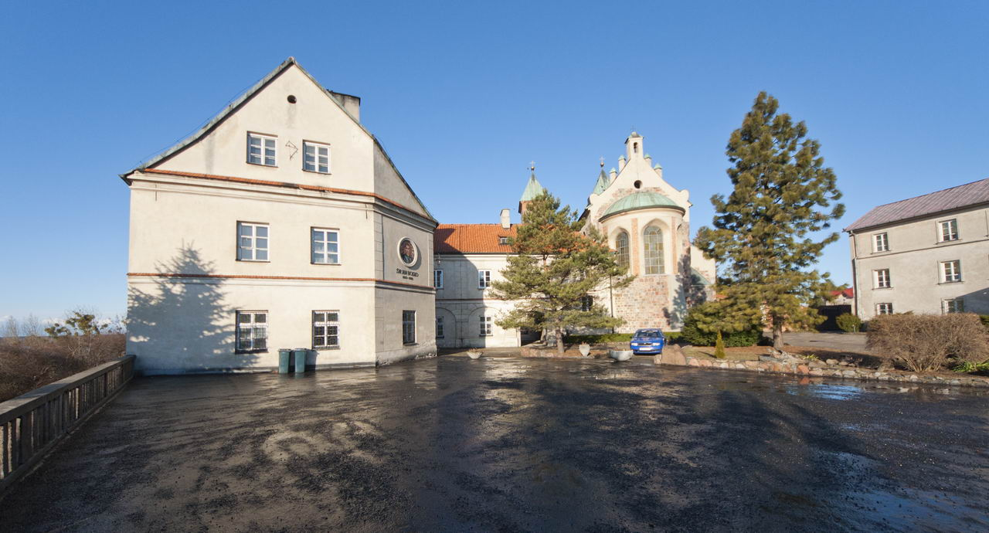
Kolejnym punktem wycieczki było odwiedzenie malowniczego Czerwińska

Slide 14
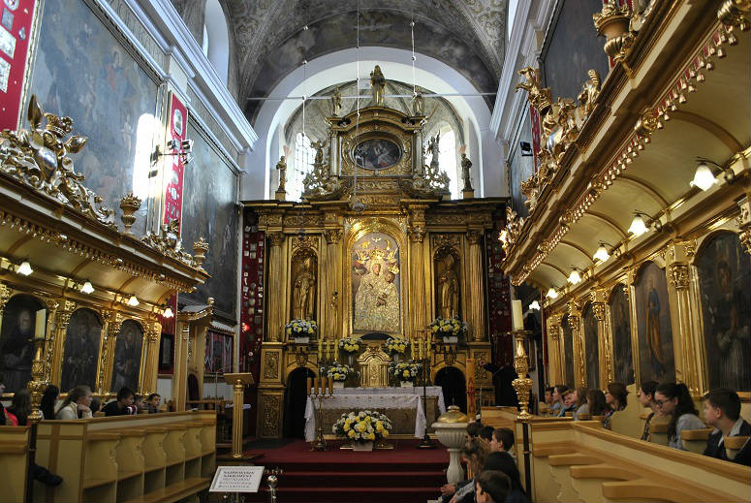
W bazylice romańskiej wysłuchaliśmy ciekawej historii tej budowli

Slide 15
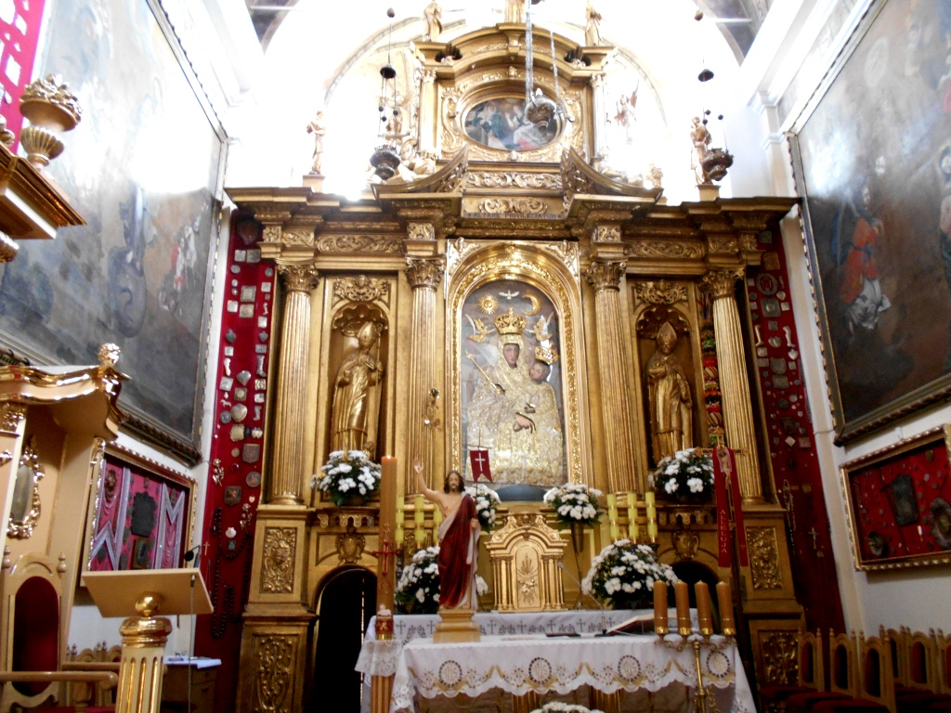
Obejrzeliśmy odsłaniający się obraz Matki Bożej Pocieszenia

Slide 16
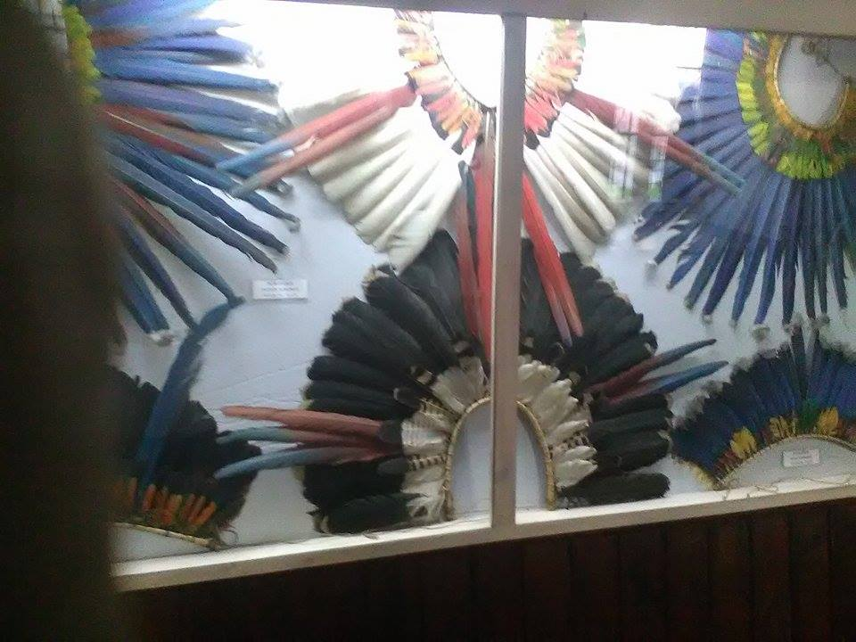
Przeszliśmy do muzeum znajdującego się w budynku klasztoru, aby obejrzeć przedmioty zebrane podczas wypraw misjonarskich

Slide 17
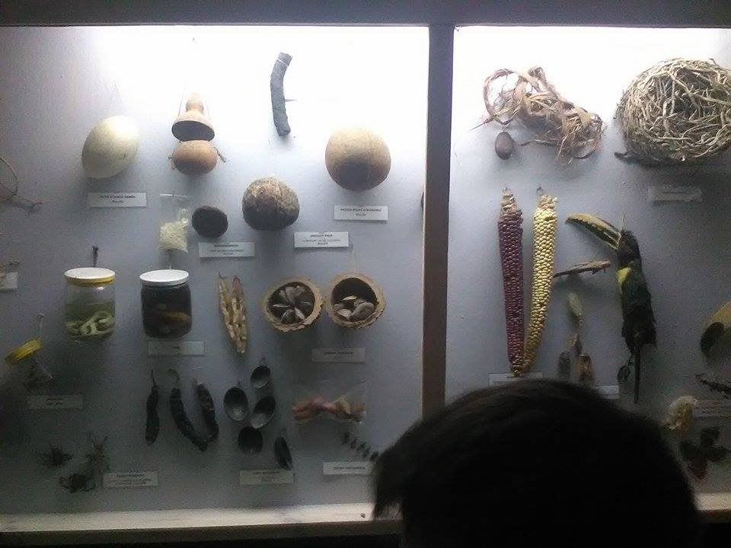
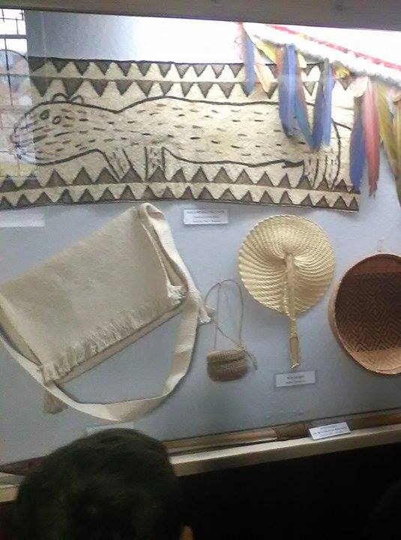

Slide 18
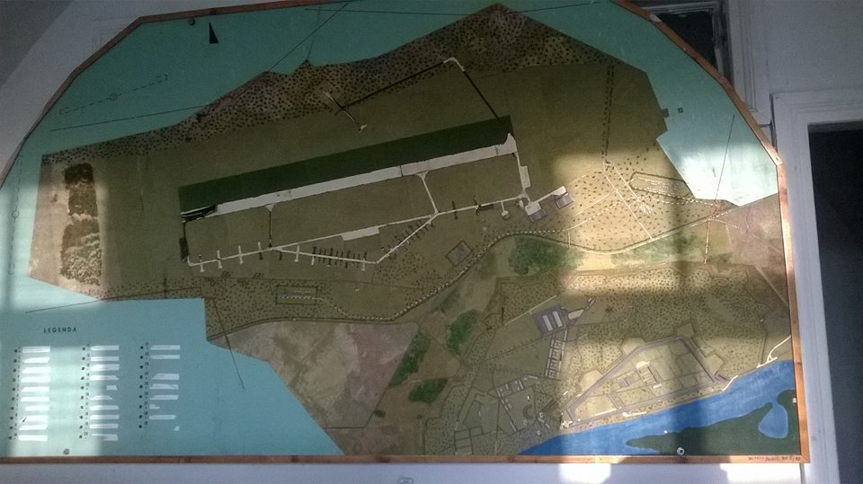
Twierdza Modlin
Ostatnim etapem naszej wycieczki było zwiedzenie części 217 hektarowego obszaru Modlina.
Kolejno zwiedzaliśmy:

Slide 19
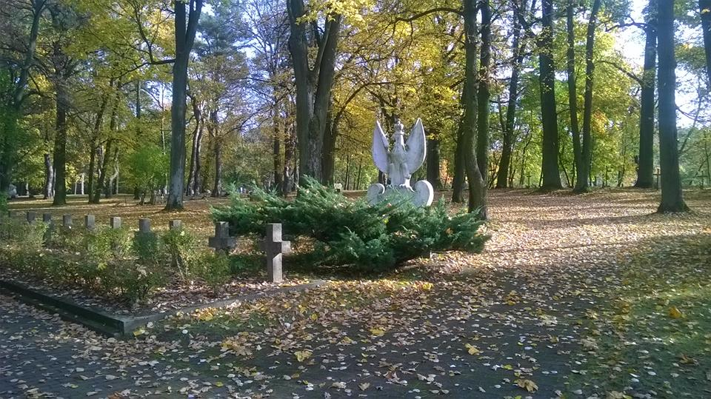
Cmentarz

Slide 20
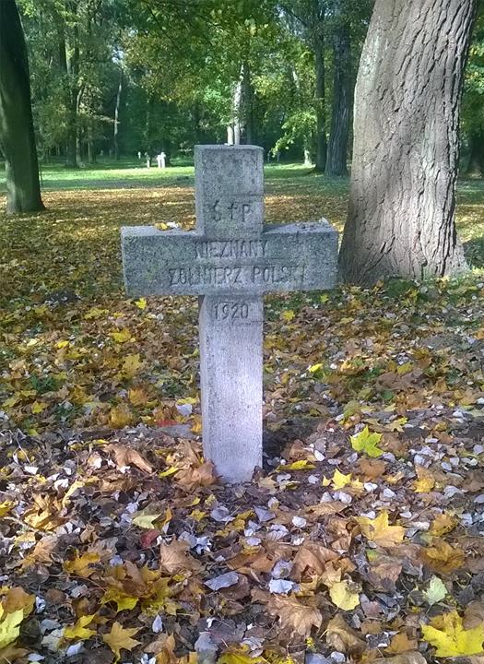
Krzyż upamiętniający śmierć jednego z Polskich żołnierzy broniących Twierdzy Modlin

Slide 21
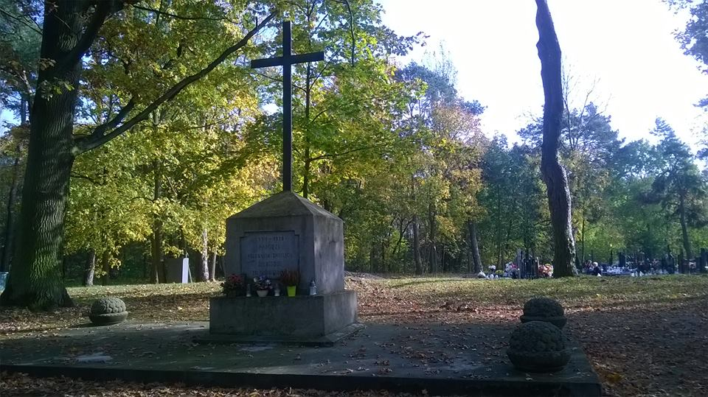
Niemiecka płyta poświęcona ku pamięci poległych żołnierzy

Slide 22
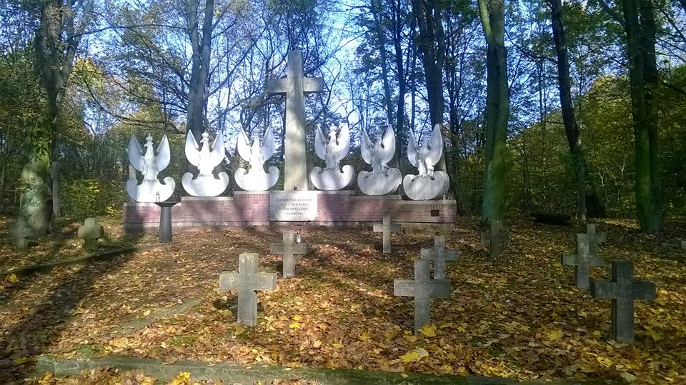
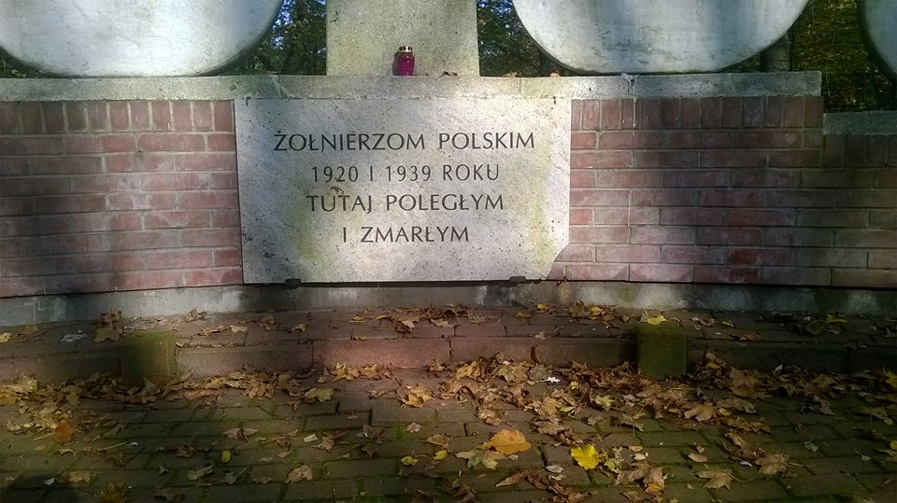
Pomnik poświęcony obrońcom Twierdzy

Slide 23
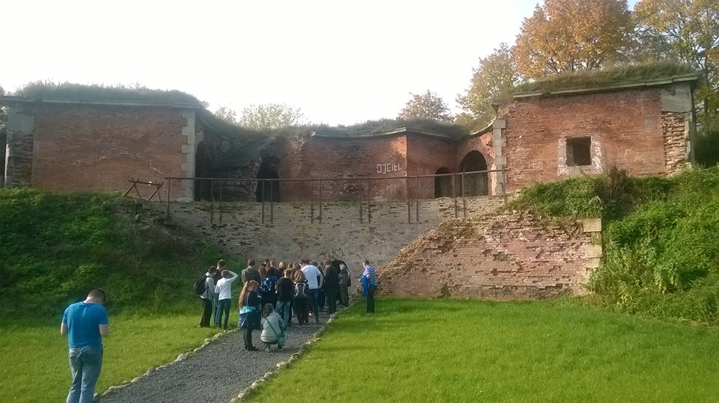
Twierdzę

Slide 24
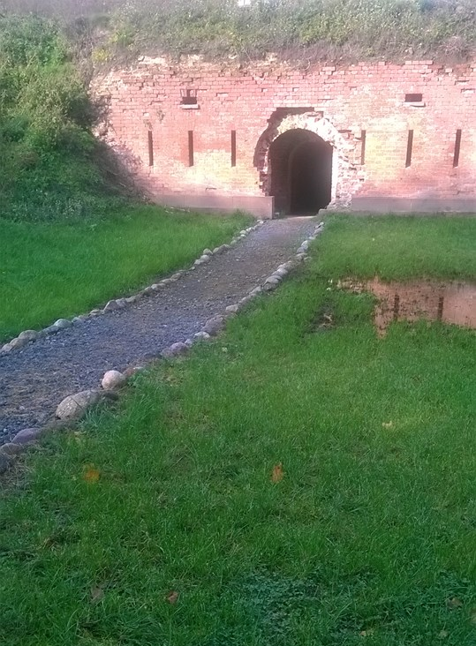
Na terenie twierdzy zostaliśmy zapoznani także z podziemnymi tunelami, różnymi sposobami przechytrzenia wroga oraz historią z okresu świetności twierdzy

Slide 25
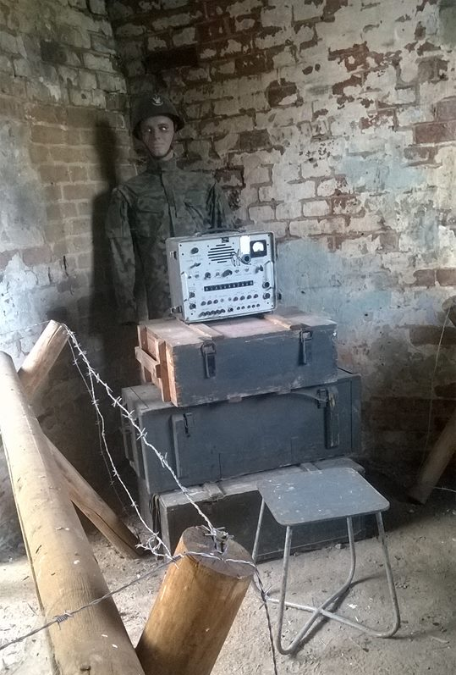
Przy manekinie żołnierza poznaliśmy wiele ciekawych sposobów na zaskoczenie wroga.

Slide 26
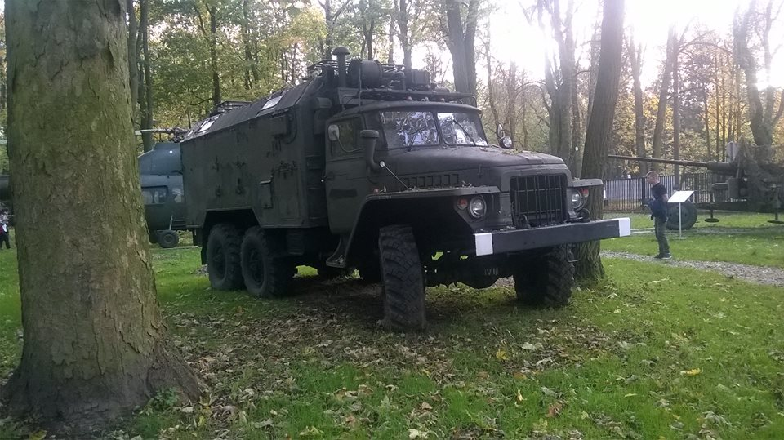
Kolejnym punktem wycieczki okazała się wystawa wojennych pojazdów i środków komunikacji.

Slide 27
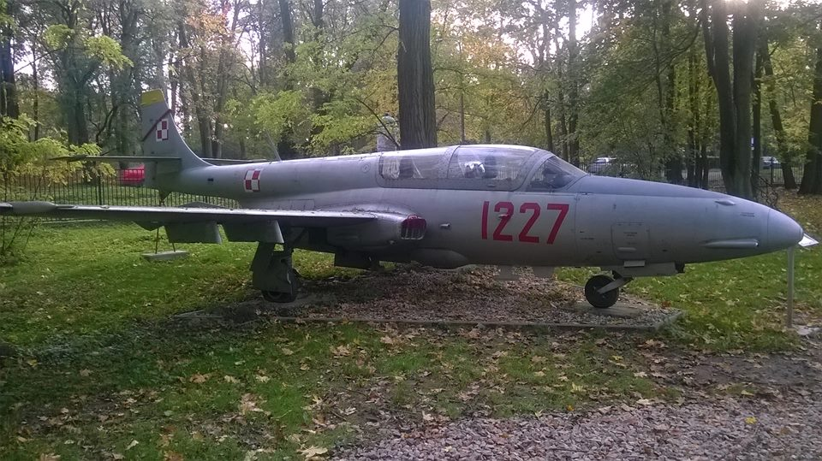
Samolot, który mógłby latać do dziś

Slide 28
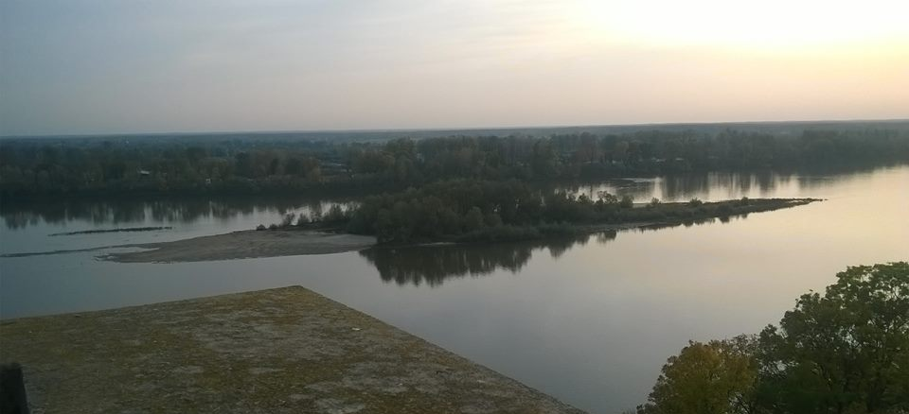
Ostatnim miejscem, którego poznaliśmy historię była wieża z widokiem na dopływ rzeki Narew do Wisły

Slide 29
Prezentacje wykonały:
Agnieszka Jędrzejczak Patrycja Małolepsza

